Slide 1

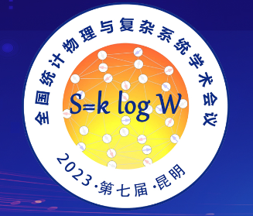
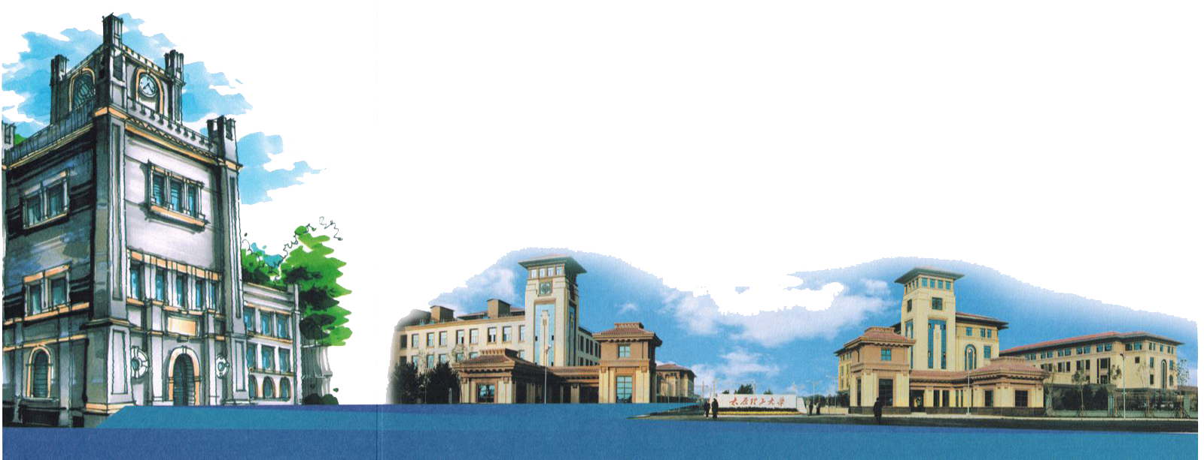
Snake net with a neural network for
detecting multiple phases in the phase diagram
基于神经网络的蛇网
检测相图中多相边界
Phys. Rev. E 107, 065303 (2023)
张万舟 副教授

Slide 2
一
背景介绍
目 录
二
研究内容
三
主要结果
四
总结展望

Slide 3
一
背景介绍

Slide 4
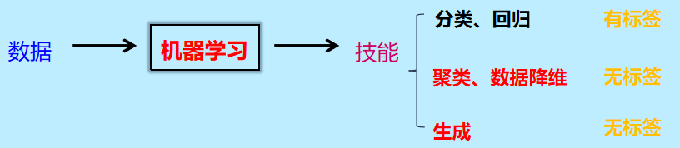
一、背景介绍(1)：
机器学习
机器学习是实现人工智能最主要的途径。机器学习是计算机从数据中学习规律并改善自身进行预测的过程。人类是向经验学习，学习衣、食、住、行等生活技能。机器学习是向数据学习，学习到预测、分类、回归、生成等技能。

Slide 5
一、背景介绍(1)：
机器学习+物理
第一阶段：概念证明机器学习，不解决新物理问题。
第二阶段：改进机器学习方法，不解决新物理问题。
第三阶段：提出新方法或解决新问题。

Slide 6
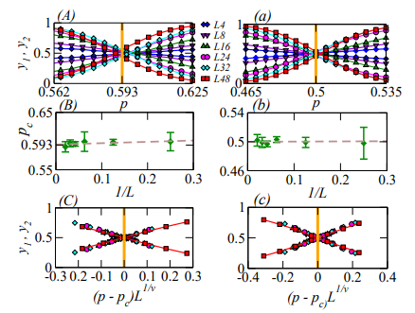
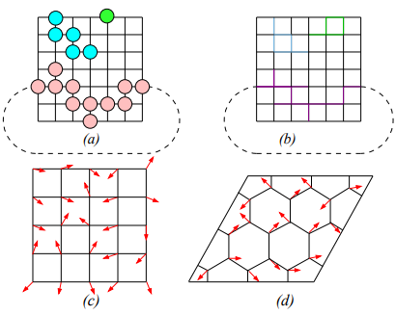
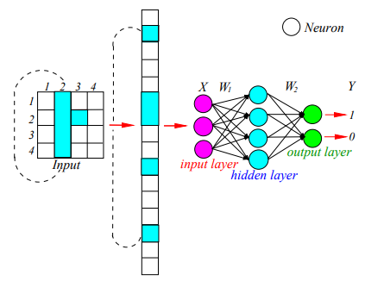
一、背景介绍(1)：
工作回顾①
概念验证工作-监督学习方法预测渗流模型和XY模型的相变
Machine learning of phase transitions in the percolation and
XY models，Wanzhou Zhang, Jiayu Liu, and Tzu-Chieh Wei（美国纽约州立大学石溪分校）
Phys. Rev. E 99, 032142 (2019) (52次引用)次)
Ref: J. Carrasquilla and R. Melko, Machine learning phases of matter, Nat. Phys. 13, 431 (2017).
L. Wang, Discovering phase transitions with unsupervised learning, Phys. Rev. B 94, 195105 (2016).

Slide 7
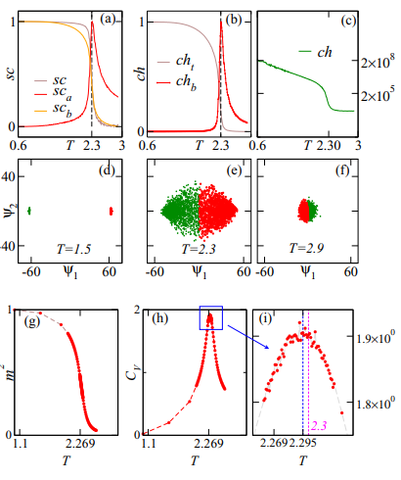
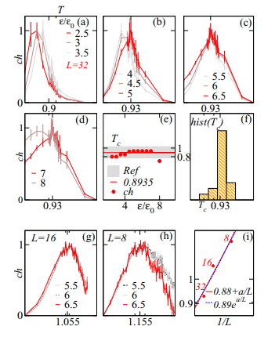
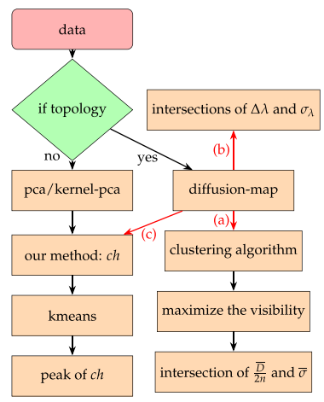
一、背景介绍(1)：
工作回顾②
改进方法工作：非监督机器学习方法研究Ising相变和XY模型拓扑相变
Unsupervised learning of topological phase transitions using the Calinski-Harabaz index，Jielin Wang, Wanzhou Zhang, Hua Tian, and Tzu-Chieh Wei
Phys. Rev. Research 3, 013074 (2021)
Ref: J. F. Rodriguez-Nieva and M. S. Scheurer, Identifying topological order through unsupervised machine learning, Nat. Phys. 15, 790 (2019)

Slide 8
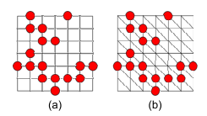
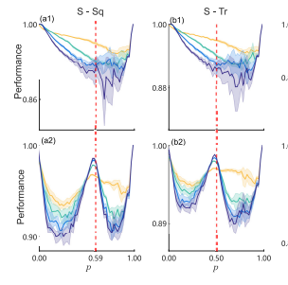
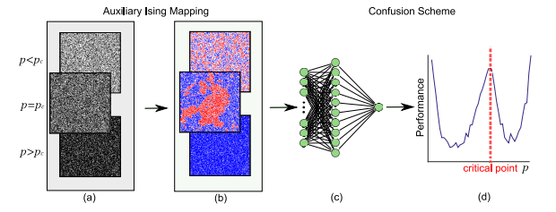
一、背景介绍(1)：
工作回顾③
改进方法工作：利用辅助Ising变量非局域信息，非监督机器学习渗流模型
Machine learning for percolation utilizing auxiliary Ising variables
Junyin Zhang, Bo Zhang, Junyi Xu, Wanzhou Zhang, and Youjin Deng
Phys. Rev. E 105, 024144 (2022)
Ref: Evert P. L. van Nieuwenburg, Ye-Hua Liu & Sebastian D. Huber, Learning phase transitions by confusion，Nature Physics，13, 435 (2017).

Slide 9
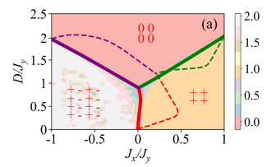
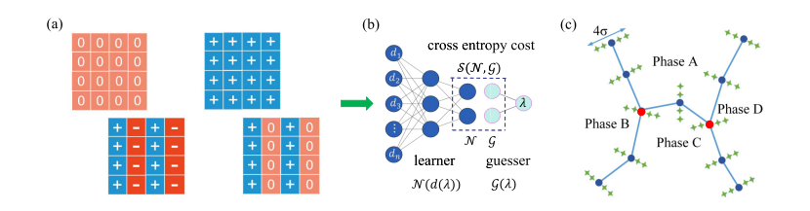
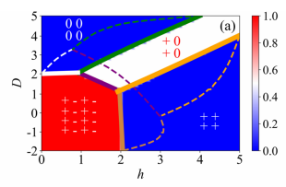
一、背景介绍(1)：
工作回顾④
改进方法工作：提出非监督蛇网模型和神经网络结合起来得到多相边界
Snake net with a neural network for detecting multiple phases in the phase diagram
Xiaodong Sun, Huijiong Yang, Nan Wu, T. C. Scott, Jie Zhang, and Wanzhou Zhang
Phys. Rev. E 107, 065303 (2023)
Ref: Discriminative Cooperative Networks for Detecting Phase Transitions
Ye-Hua Liu and Evert P. L. van Nieuwenburg ,Phys. Rev. Lett. 120, 176401 (2018)
Notes:
只读题目不细讲

Slide 10
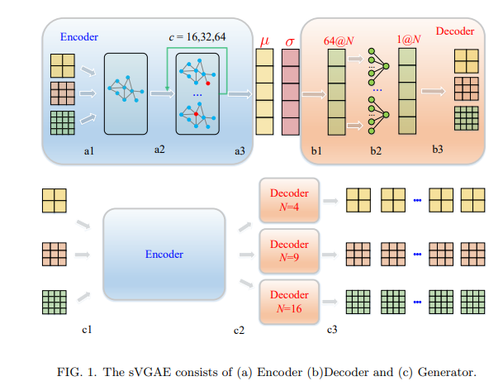
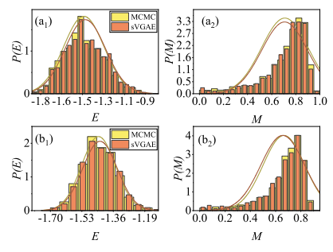
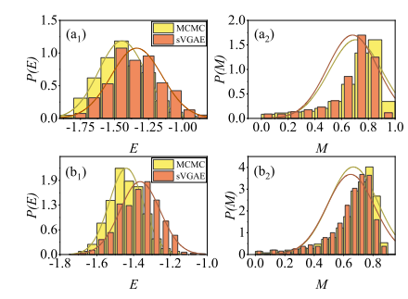
一、背景介绍(1)：
工作回顾⑤
提出自旋图变分自编码器生成模型方法，非监督方式学习概率分布：
Spin variational graph autoencoder for generating the Ising configurations，
Lili Ding, Yuehua Shi, Wanzhou Zhang，Physical Review E (under 1st review)
好处：不同尺寸的数据，用同一个网络训练网络
Notes:
只读题目，不细讲

Slide 11
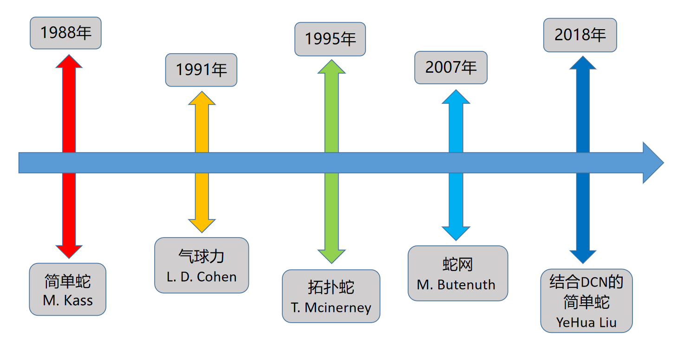
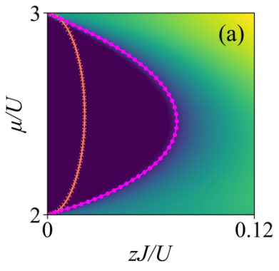
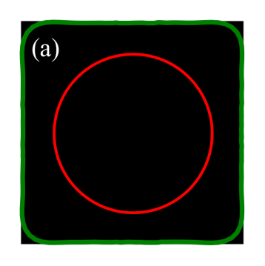
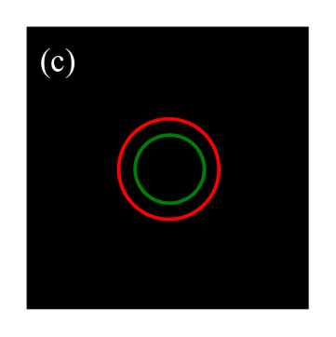
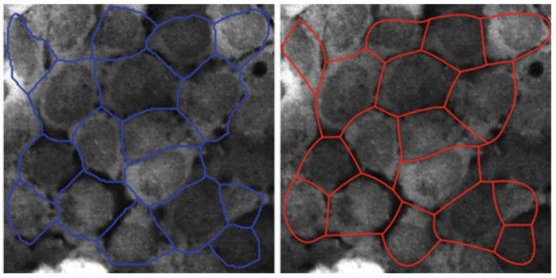
一、背景介绍(2)：
主动轮廓模型（蛇模型和蛇网模型）
主动轮廓模型由Kass在1988年提出，又称蛇模型或简单蛇，在图像分割中取得不错的效果。
Phys. Rev. Lett. 120,
176401 (2018)
超
流
绝缘
图2 改变初始位置, 蛇无法找到边界
图4 检测相变,初始蛇(红),
最终蛇(紫)
图3 检测图像相邻轮廓^{[1]}
图1 初始蛇(红),最终蛇(绿)
Snakes: Active contour models, Int. J. Comput. Vision 1, 321 (1988).

Slide 12
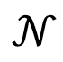
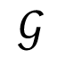
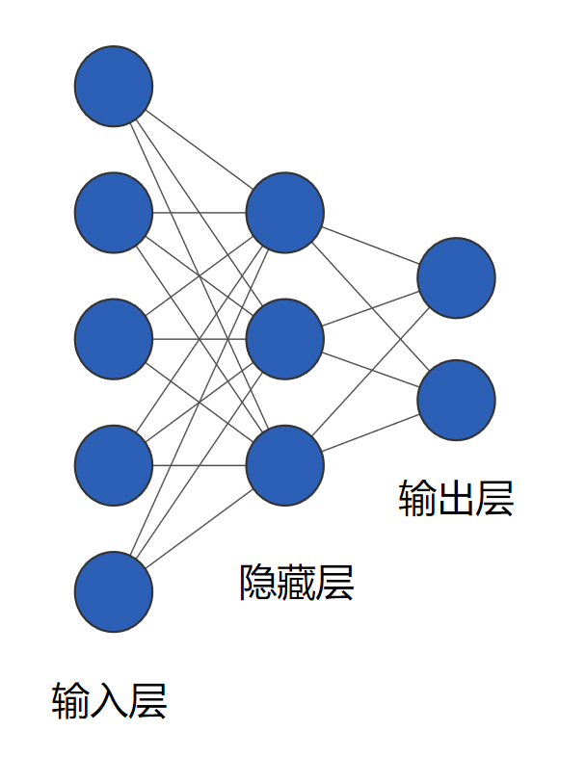
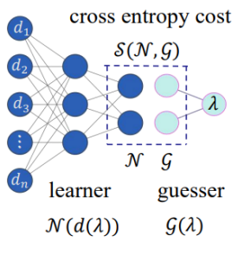
一、背景介绍(2)：
辨别协同神经网络
蛇网模型需要借助神经网络实现功能。2018年，有研究者提出了一种基于神经网络的相变检测方法，该神经网络被称为“辨别协同网络”(Discriminative Cooperative Network, DCN)，由学习者网络 和猜测者网络 组成。
数据X-->
标签Y
图1 简单的神经网络
图2 DCN
学习标签
[1]Phys. Rev. Lett. 120, 176401 (2018)
猜测标签

Slide 13
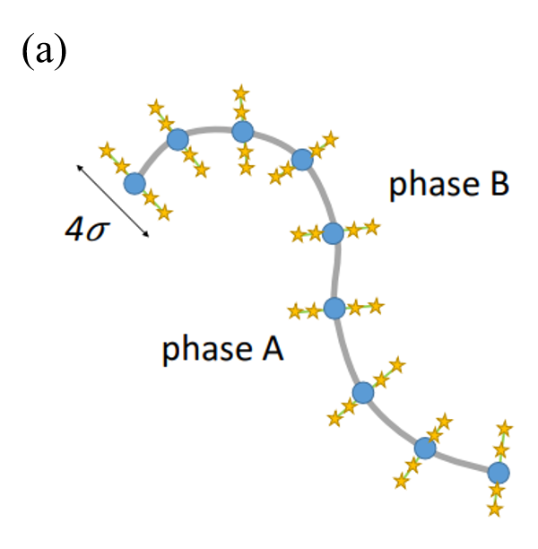
一、背景介绍(2)：
辨别协同网络(DCN)+主动轮廓模型
简单蛇结合DCN方法，简称“简单蛇-DCN”
感受视野
蛇节点
+
=
图1 DCN
图2 简单蛇
图3“智能蛇”^{[1]}
DCN+简单蛇=智能蛇
Phys. Rev. Lett. 120, 176401 (2018)

Slide 14


一、背景介绍(2)：
智能蛇获取相边界
=
相图
数据
$${[f}_{0},f_{1},⋯,f_{ncut}]$$
$$⋯$$
图1 “智能蛇”
图2 BH模型的相图，蛇自动搜索相边界
智能蛇+相图=相图边界
Phys. Rev. Lett. 120, 176401 (2018)

Slide 15
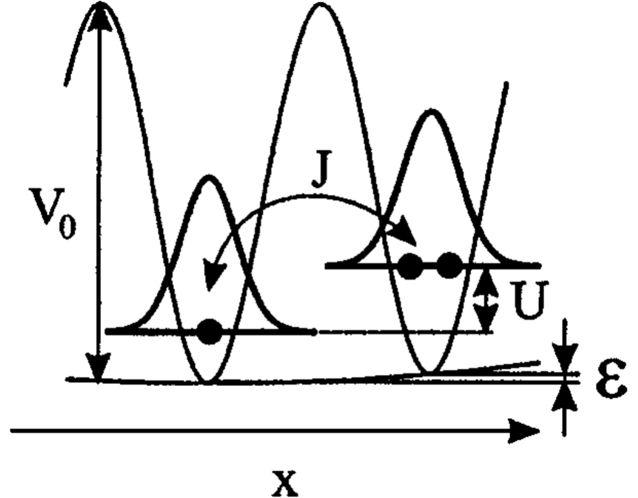
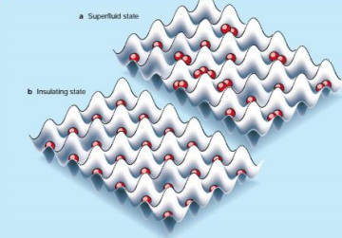
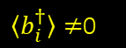
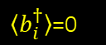
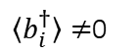
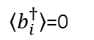
一、背景介绍(2)：
数据来源
标准玻色哈伯德（Bose-Hubbard）模型
相邻格点
隧穿能量
同一格点原
子排斥作用
化学势
控制总粒子数
背景色
$〈b_{i}^{†}〉$=0
$〈b_{i}^{†}〉≠$0
$〈b_{i}^{†}〉$=0
输入数据
$〈b_{i}^{†}〉≠$0
$${[f}_{0},f_{1},⋯,f_{ncut}]$$
$$|\left.ψ\right\rangle =f_{0}|\left.0\right\rangle +f_{1}|\left.1\right\rangle +⋯+f_{ncut}|\left.ncut\right\rangle$$
Blume, M， Physical Review, 141(2), 517, (1966)↩

Slide 16
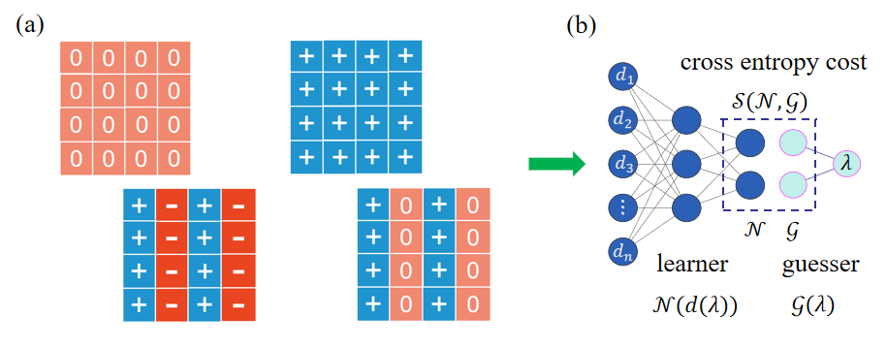
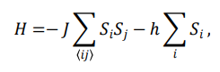
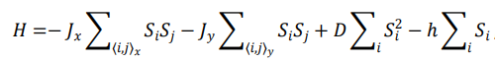
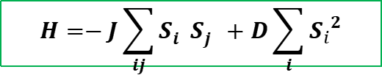
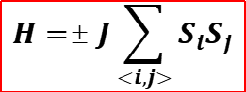
一、背景介绍(2)：
数据来源
$$H=±J\sum_{<i,j>}{S_{i}S_{j}}$$
Ising模型
含磁场Ising模型
$$H=−J\sum_{ij}{S_{i}^{}S_{j}^{}}+D\sum_{i}{{S_{i}}^{2}}$$
Blume-Capel模型
空间各向异性
Blume-Capel模型
Blume, M， Physical Review, 141(2), 517, (1966)↩
Blume, M， Physical Review, 141(2), 517, (1966)↩

Slide 17
二
研究内容

Slide 18
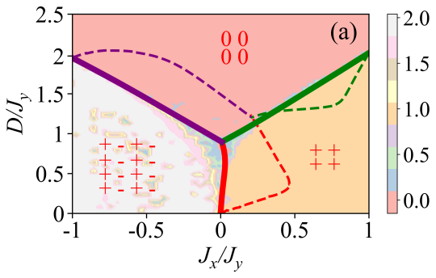
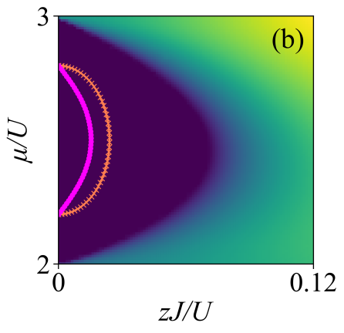
二、研究内容：
①提出问题
简单蛇-DCN方法存在两个困难：
(1)只能用于含两个相的相图,对于含多个不同相的相图不适用。
(2)蛇的初始位置离真实的相边界较远时，无法检测到相边界。
图2 初始蛇(红色)
离相边界较近,最终蛇(紫)找到相边界
图3 初始蛇(红色)
离相边界较远,最终蛇(紫)没有找到相边界
图1 BC模型含多个
不同相的相图

Slide 19
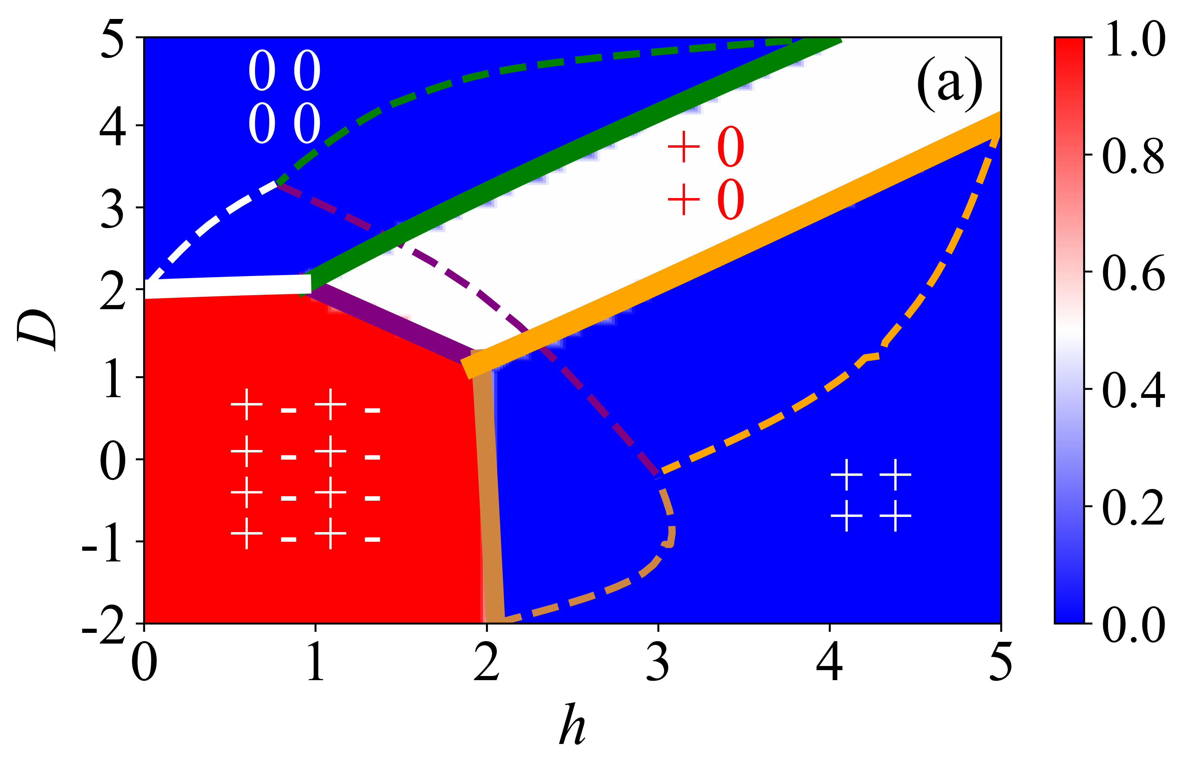
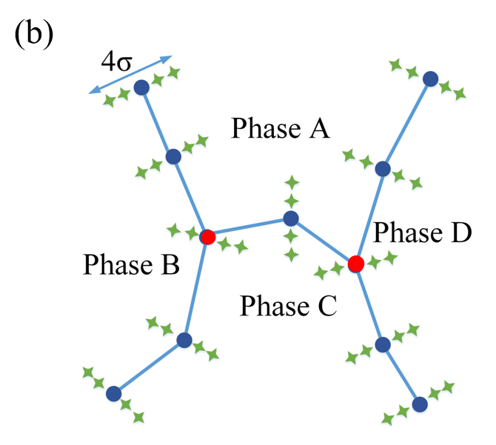
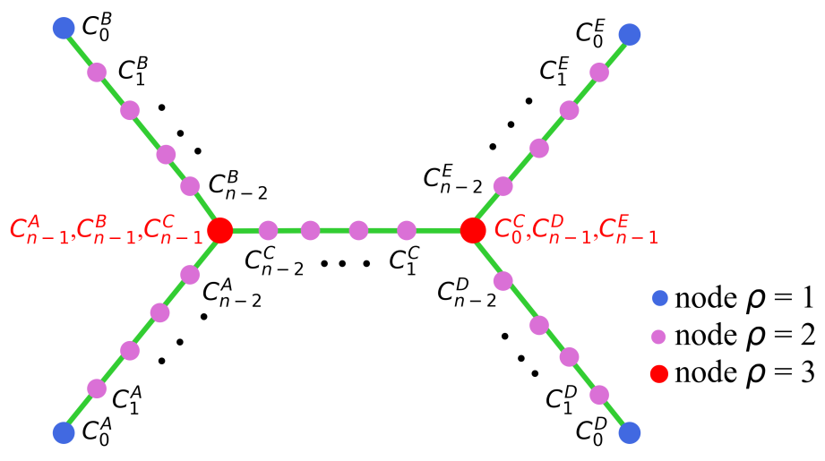
二、研究内容：
②蛇网+DCN=智能蛇网
图4 智能蛇网检测多相边界,
初始蛇网(虚线),最终蛇网(实线)
1、将DCN与蛇网模型结合得到蛇网-DCN，检测多个相的边界
+
=
图1 DCN
图2 蛇网
图3 智能蛇网

Slide 20
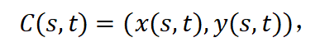
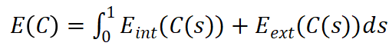
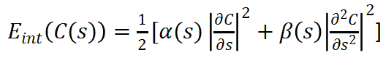
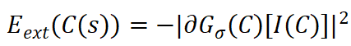
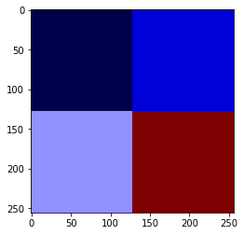
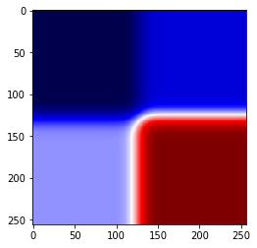


二、研究内容：
③蛇网的数学基础
(a) 蛇网由简单蛇组成,能量=内能+外能
简单蛇可以被视为二维平面内的离散曲线。在平面中，蛇可表示为随时间变化的函数：
(1)
蛇反复迭代最终检测到了目标轮廓，是由于蛇的能量泛函达到了最小值。蛇的总能量可由以下函数定义：
(2)
蛇的内能维持蛇的形状，定义为：
(3)
外能（即图像能）控制蛇向目标移动，定义为：
(4)
Ref: M. Kass, A. Witkin, and D. Terzopoulos, Snakes: Active contour models, Int. J. Comput. Vision 1, 321 (1988).

Slide 21









二、研究内容：
③蛇网的数学基础
(a) 蛇网轮廓坐标满足欧拉方程
广义欧拉方程
离散化
(2)
矩阵方程

Slide 22





(b) 矩阵A的不同形式

Slide 23



蛇网的拓扑结构，五条蛇，三种不同节点
将总能量公式进一步推导，得到周期性边界的简单蛇节点满足的方程：
对于蛇网模型，每条蛇具有一个红色圆点标记的公共节点满足：
神经网络中，需要替换掉图像力

Slide 24

二、研究内容：
④蛇网-DCN的输入数据
图3 DCN
图1 学习者网络的输入数据：自旋取值
图2 猜测者网络
的输入数据

Slide 25







二、研究内容：
⑤蛇网DCN 的参数更新
（b)交叉熵
(a)学习者网络$𝒩$
隐藏层：
（c)流程图
输出层：
猜测者网络$𝒢$：

Slide 26


二、研究内容：
气球力-DCN
2、引入气球力减少轮廓位置初始化的限制
图1 正确初始位置(红线)，无气球力
图2 错误初始位置(红线)，无气球力
图3 错误初始位置(红线),有气球力(白色箭头),最终蛇(紫)找到了相边界
图4 错误初始位置，有气球力

Slide 27
三
主要结果

Slide 28






三、主要结果：
无DCN的蛇网分割普通图像：
图1 蛇网分割图像,初始蛇网(虚线),
最终蛇网(实线)
图2 内能
图3 外能
图4 拓展蛇网,含两个可移动公共节点(红色圆点)
图5 内能
图6 外能

Slide 29



三、主要结果：
蛇网-DCN检测三个不同相
图2 蛇的宽度
图3 总的交叉熵损失
图1 BC模型的相图和
蛇网-DCN,初始蛇网(虚线),
最终蛇网(实线)
图4 内能
图5 外能

Slide 30

三、主要结果：
不同初始化得到的检测结果：
图1 四条蛇检测三个相边界,
初始蛇网(虚线),最终蛇网(实线)
图2 外能(两条蛇的外能重叠)

Slide 31




三、主要结果：
拓展蛇网-DCN检测四个相
图2 蛇的宽度
图3 交叉熵损失
图1 BC模型的相图和拓展蛇网-DCN,初始蛇网(虚线),
最终蛇网(实线)
图4 内能
图5 外能

Slide 32






三、主要结果：
气球力克服初始化的限制
图2 有气球力
图4 图2中距离D vs 训练次数steps
图1 无气球力,初始蛇(红色),最终蛇(紫色)
图3 有气球力,蛇找到了相边界
图5 图3中距离D vs 训练次数steps

Slide 33





三、主要结果：
(d)
图(d) 有气球力，$κ代表气球力$
气球力可减少训练次数
图(a)-(c) 无气球力时,距离D vs 训练次数steps

Slide 34



三、主要结果：
气球力+蛇网->应用于含多个相的相图
图1 气球力(箭头)
施加在简单蛇
图2 内能和外能
图3 气球力(箭头)施加在蛇网
图4 蛇网的外能

Slide 35
四
总结展望

Slide 36
总结展望
利用蛇网-DCN方法，检测到含两相以上相图的相变边界；引入气球力，推动蛇离开错误的初始位置或更快地离开它的初始位置。机器学习在识别相和相变点这类物理学问题上取得了成功，无监督学习（包括学习分类，学习概率分布）在研究相变方面仍是一个活跃的方向。
学术论文
(2019) Machine learning of phase transitions in the percolation and XY models, PRE.
(2021) Unsupervised learning of topological phase transitions using the Calinski-Harabaz index, PRR.
(2022) Machine learning for percolation utilizing auxiliary Ising variables, PRE.
(2023) Snake net with a neural network for detecting multiple phases in the phase diagram, PRE.
(2023) Spin variational graph autoencoder for generating the Ising configurations，PRE (After 1st review).
(2023) Unsupervised machine learning for identifying phase transition using two-times clustering (arXiv:2305.17687)

